Slide 1
第四章 数列
人教A版 选择性必修第二册
专题一 求数列的通项公式

Slide 2
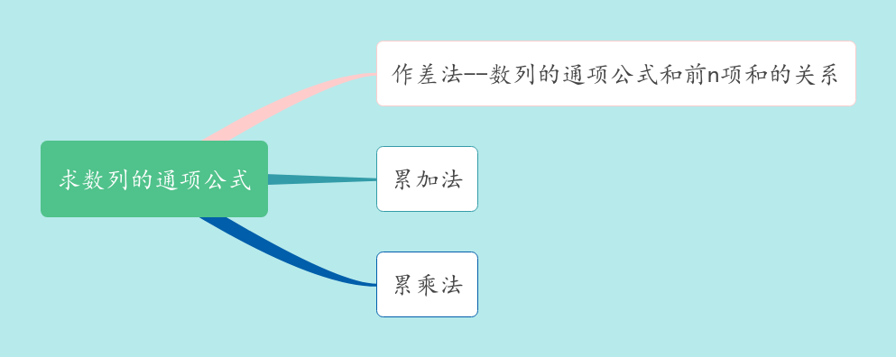
思维导图
l
形如：a_{n+1}-a_{n}=f (n)
形如：$$\frac{a_{n+1}}{a_{n}}$$=f (n)

Slide 3
作差法------a_{n}与S_{n}的关系
01

Slide 4
新知探究
探究一：利用数列的前n项和S_{n}和a_{n}的关系求数列{a_{n}}的通项公式.
常见类型：
①知S_{n}求a_{n}(两段式)；
②由S_{n}的递推式求S_{n}，再求a_{n}
③条件迭代相减得a_{n}的递推式，再求a_{n}

Slide 5
新知探究
例1.已知数列{a_{n}}的前n项和为S_{n} ，且满足S_{n} =n²+2n－1, 求{a_{n}}的通项公式.
解：①n≥2时，
a_{n}=S_{n}－S_{n-1} =n²+2n－1－（n－1）²－2（n－1）+1
=2n－1
②n＝1时，a₁=S₁=2≠2×1-1，∴不符合上式。
步骤一：当n≥2时，S_{n}－S_{n-1} ；
步骤二：检验n=1时，是否符合上式
注意：a₁不符合a_{n}（n≥2），则通项公式需要分段写
$$a_{n}=\left\{\begin{aligned}2, n=1 \\ 2n+1, n≥2 \end{aligned}\right.$$
∴数列{a_{n}}的通项公式为

Slide 6
新知探究
变式：已知数列{a_{n}}的前n项和S_{n} =n²+n, 求数列{a_{n}}的通项公式.
解：①n≥2时，a_{n}=S_{n}－S_{n-1}=n²+n－（n－1）²－（n－1）=2n
②n＝1时，a₁=S₁=2=2×1-1，∴符合上式。
注意：a₁符合a_{n}（n≥2），则通项公式不需要分段写
$$a_{n}=2n$$
∴数列{a_{n}}的通项公式为

Slide 7
新知探究

Slide 8
新知探究

Slide 9
新知探究
A
练习：已知数列 $$\{a_{n}\}$$ 的前 $$n$$ 项和为 $$S_{n}$$ ，若 $$S_{n}=2a_{n}−4$$ ， $$n∈N^{∗}$$ ，则 $$a_{n}$$ 等于( ).
A. $$2^{n+1}$$ B. $$2^{n}$$ C. $$2^{n−1}$$ D. $$2^{n−2}$$
解：因为 $$S_{n}=2a_{n}−4$$ ，
当 $$n≥2$$ 时， $$S_{n−1}=2a_{n−1}−4$$ ，两式相减可得 $$S_{n}−S_{n−1}=2a_{n}−2a_{n−1}$$ ，
即 $$a_{n}=2a_{n}−2a_{n−1}$$ ，整理得 $$a_{n}=2a_{n−1}$$ ，所以 $$\frac{a_{n}}{a_{n−1}}=2$$ .
因为 $$S_{1}=a_{1}=2a_{1}−4$$ ，所以 $$a_{1}=4$$ ，
所以数列 $$\{a_{n}\}$$ 是首项为4，公比为2的等比数列，则 $$a_{n}=4×2^{n−1}=2^{n+1}$$ ，故选A.

Slide 10
新知探究
方法总结
已知 $$S_{n}=f\left(a_{n}\right)$$ 或 $$S_{n}=f\left(n\right)$$ 的解题步骤
第一步：利用 $$S_{n}$$ 满足条件 $$p$$ ，写出当 $$n≥2$$ 时， $$S_{n−1}$$ 的表达式.
第二步：利用 $$a_{n}=S_{n}−S_{n−1}\left(n≥2\right)$$ ，求出 $$a_{n}$$ 或者转化为 $$\{a_{n}\}$$ 的递推公式的形式.
第三步：若求出当 $$n≥2$$ 时的 $$\{a_{n}\}$$ 的通项公式，则根据 $$a_{1}=S_{1}$$ 求出 $$a_{1}$$ ，并代入当 $$n≥2$$ 时的 $$\{a_{n}\}$$ 的通项公式进行验证，若成立，则合并，若不成立，则写出分段形式.

Slide 11
新知探究
例3.已知数列{a_{n}}满足a₁＋2a₂＋…＋na_{n}＝n²，求数列{a_{n}}的通项公式．

Slide 12
新知探究
练习：已知数列{a_{n}}的前n项和为S_{n ，}且a₁=﹣1，a_{n+1}=S_{n} S_{n +1，}则求S_{n}
解：a_{n+1}=S_{n} S_{n +1，}∴S_{n +1}﹣S_{n} =S_{n} S_{n +1，}两边同时除以S_{n} S_{n +1}得
∴数列{$$\frac{1}{S_{n}}$$}是首项为﹣1，公差为﹣1的等差数列

Slide 13
累加法------a_{n+1}-a_{n}=f (n)
02

Slide 14
新知探究
探究二 形如a_{n+1}-a_{n}=f (n)，累加法求数列{a_{n}}
①n≥2时，a_{n}=a₁+（a₂﹣a₁）+（a₃﹣a₂）+…+（a_{n}﹣a_{n-1}）=…
②n=1时，验证a₁是否符合上式。
③给出结论

Slide 15
新知探究
例1.已知数列 $$\{a_{n}\}$$ 满足 $$a_{1}=\frac{1}{2}$$ ， $$a_{n+1}=a_{n}+\frac{1}{n^{2}+n}$$ ，则 $$a_{n}=$$ ________；
解：由条件知 $$a_{n+1}−a_{n}=\frac{1}{n^{2}+n}=\frac{1}{n\left(n+1\right)}=\frac{1}{n}−\frac{1}{n+1}$$ ，
则当 $$n≥2$$ 时， $$\left(a_{2}−a_{1}\right)+\left(a_{3}−a_{2}\right)+\left(a_{4}−a_{3}\right)+…+\left(a_{n}−a_{n−1}\right)$$
$$=\left(1−\frac{1}{2}\right)+\left(\frac{1}{2}−\frac{1}{3}\right)+\left(\frac{1}{3}−\frac{1}{4}\right)+…+\left(\frac{1}{n−1}−\frac{1}{n}\right)$$ ，
即 $$a_{n}−a_{1}=1−\frac{1}{n}$$ ，
又 $$∵a_{1}=\frac{1}{2}$$ ，符合上式
裂项相消
$$∴a_{n}=\frac{3}{2}−\frac{1}{n}\left(n∈N^{∗}\right)$$ .

Slide 16
新知探究

Slide 17
累乘法------ $$\frac{a_{n+1}}{a_{n}}$$=f (n)
03

Slide 18
新知探究
探究二 形如$$\frac{a_{n+1}}{a_{n}}$$ =f (n)，累加法求数列{a_{n}}
①n≥2时，a_{n}=a₁×$$\frac{a_{2}}{a_{1}}×\frac{a_{3}}{a_{2}}×…×\frac{a_{n−1}}{a_{n−2}}×\frac{a_{n}}{a_{n−1}}$$=…
②n=1时，验证a₁是否符合上式。
③给出结论

Slide 19
新知探究

Slide 20
新知探究
练习：设数列 $$\{a_{n}\}$$ 满足 $$a_{1}=1$$ ， $$a_{n+1}=2^{n}a_{n}$$ ，则其通项公式 $$a_{n}=$$ _ ________.
解：由 $$a_{n+1}=2^{n}a_{n}$$ ，得 $$\frac{a_{n}}{a_{n−1}}=2^{n−1}\left(n≥2\right)$$ ，
所以 $$a_{n}=\frac{a_{n}}{a_{n−1}}⋅\frac{a_{n−1}}{a_{n−2}}⋅…⋅\frac{a_{2}}{a_{1}}⋅a_{1}=2^{n−1}⋅2^{n−2}⋅…⋅2⋅1=2^{1+2+3+…+\left(n−1\right)}=2^{\frac{n\left(n−1\right)}{​^{2}}}\left(n≥2\right)$$ .
又 $$a_{1}=1$$ 适合上式，故 $$a_{n}=2^{\frac{n\left(n−1\right)}{​^{2}}}\left(n∈N^{∗}\right)$$ .

Slide 21
课堂小结
04

Slide 22
课堂小结
形如：a_{n+1}-a_{n}=f (n)
形如：$$\frac{a_{n+1}}{a_{n}}$$=f (n)

